Slide 1
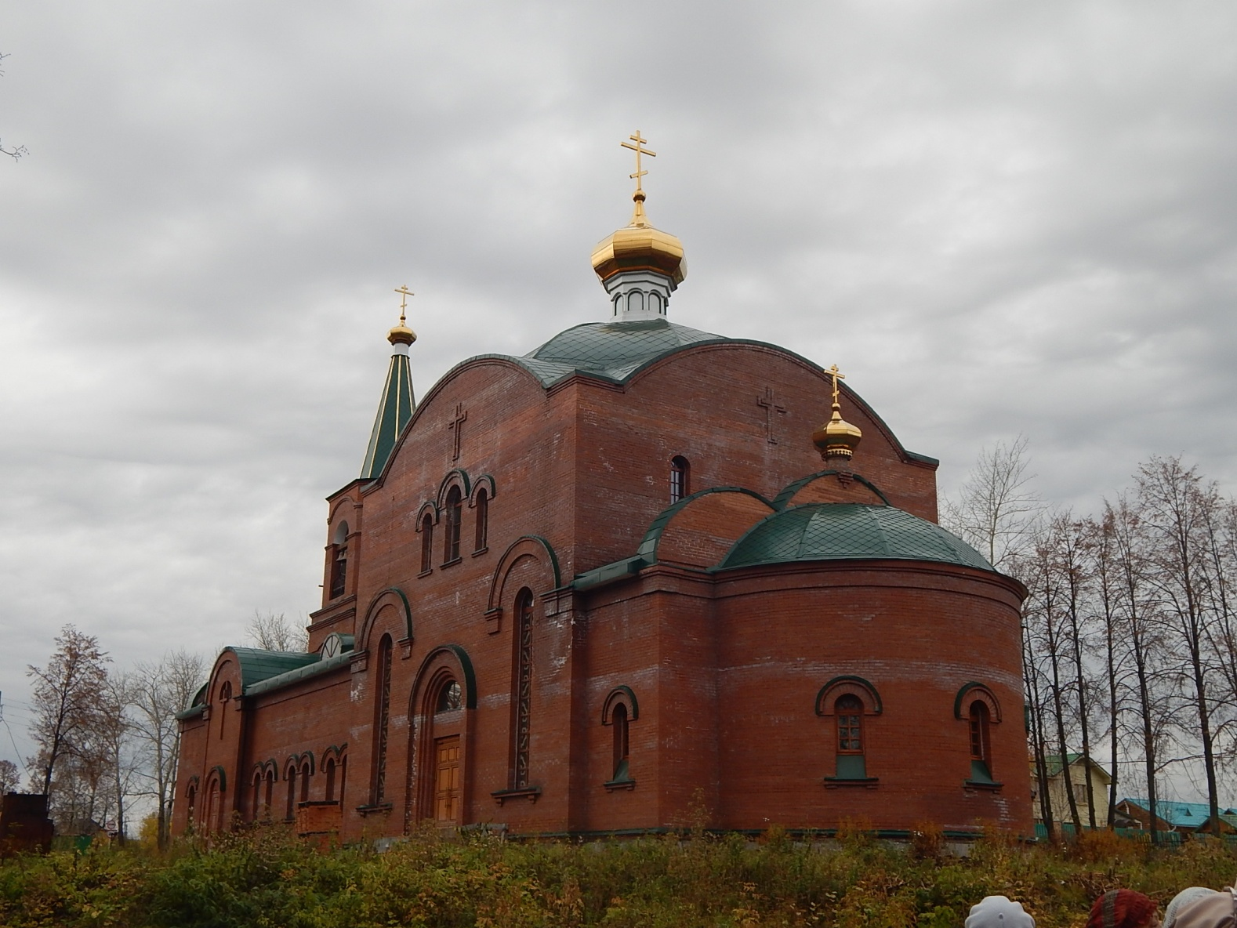
Воскресная школа(приход во имя Трех Святителей) г.Нижняя Тура

Slide 2
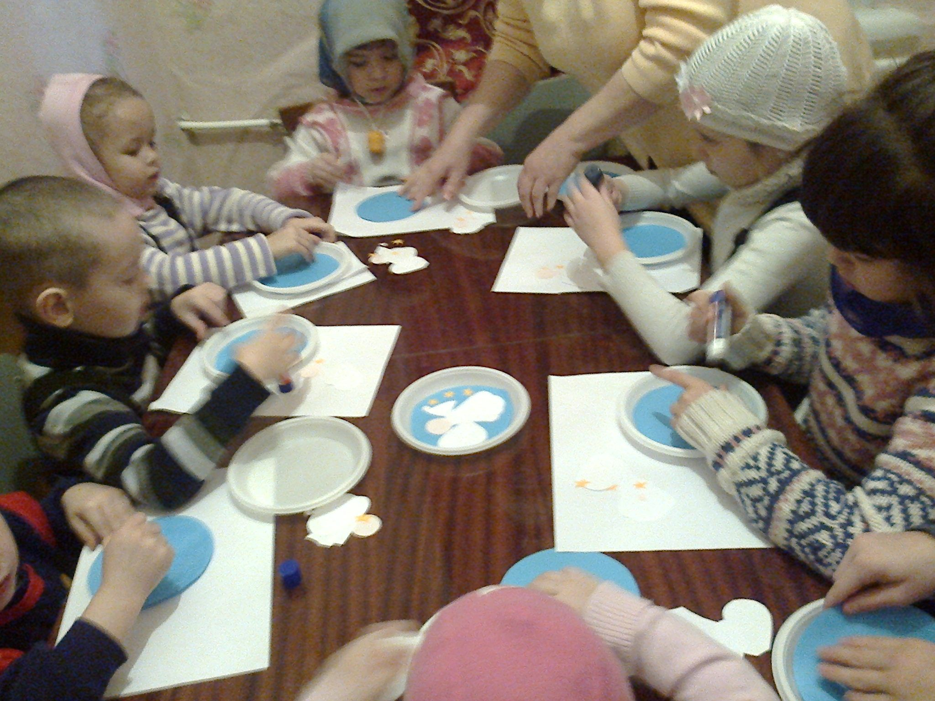
2014 год

Slide 3
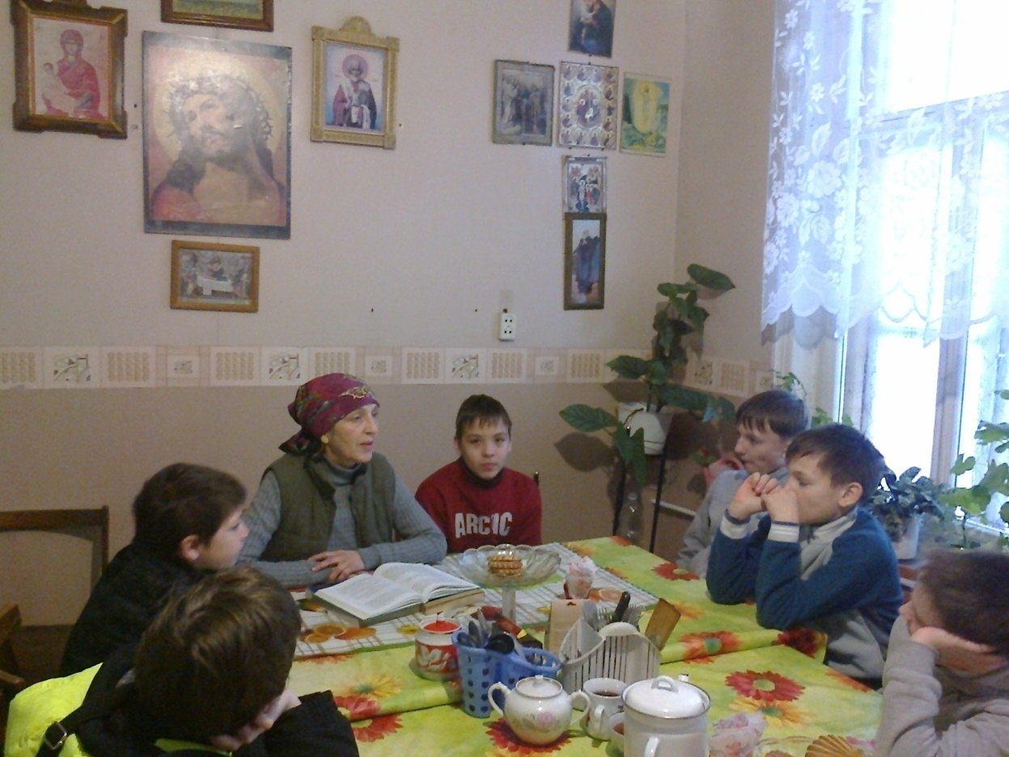

Slide 4
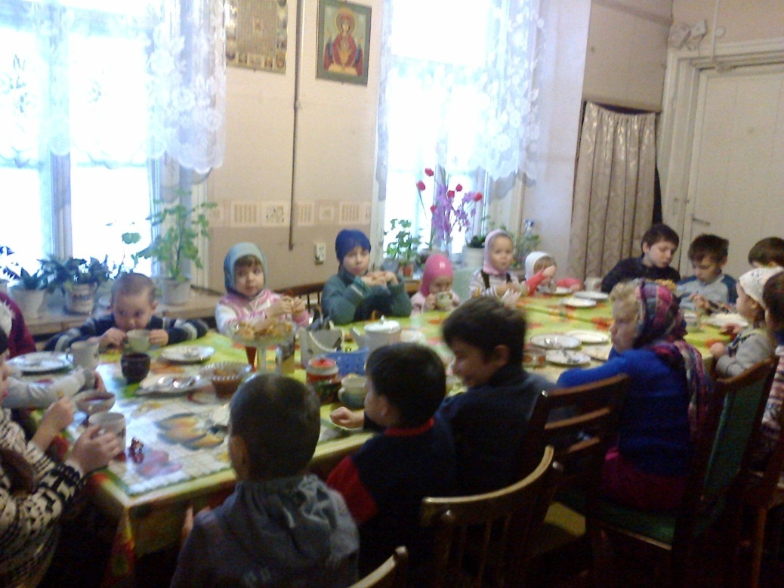

Slide 5
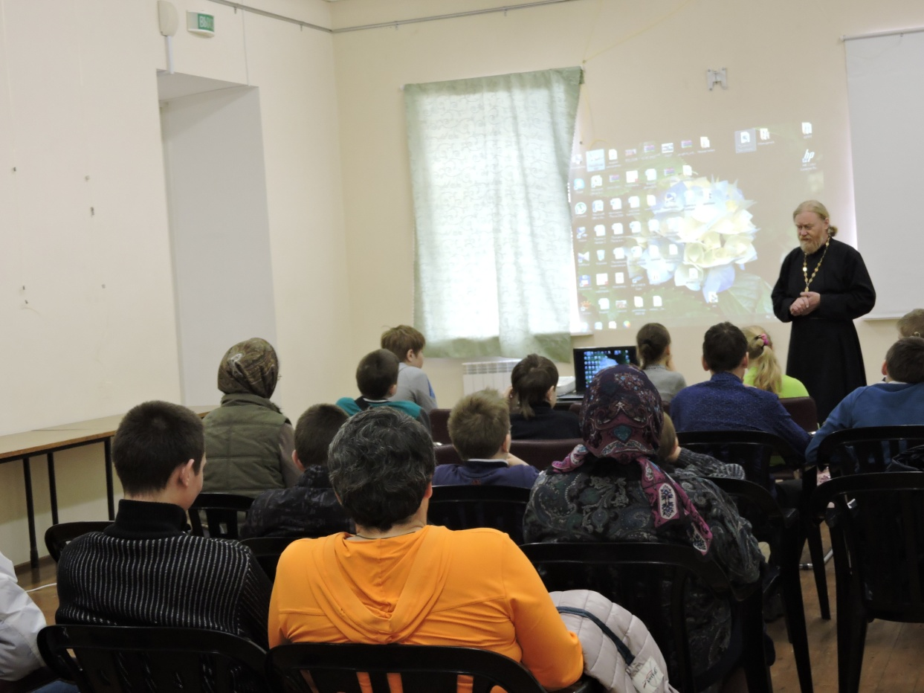

Slide 6
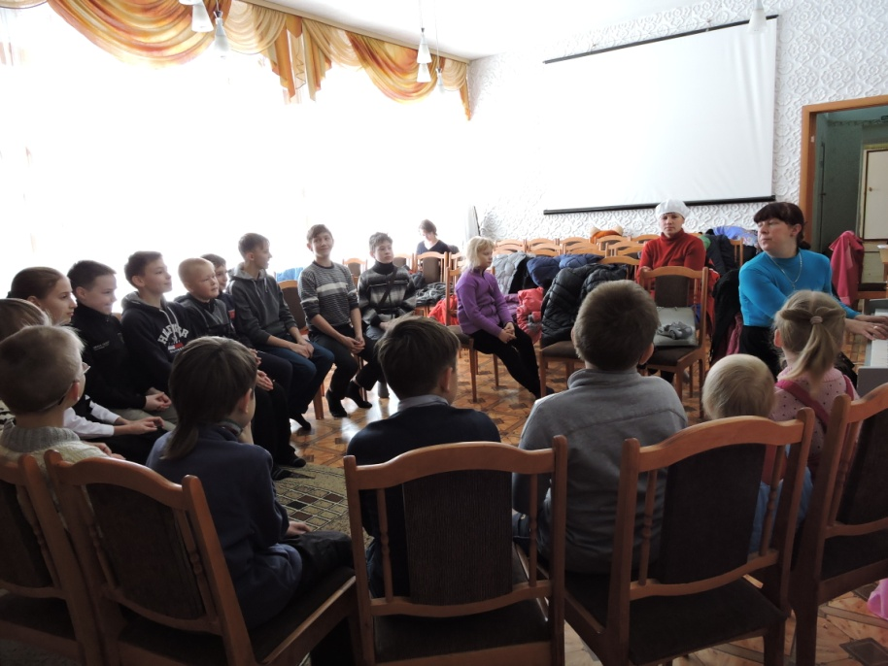

Slide 7
2015 День Святой Пятидесятницы - начало работы

Slide 9
Сентябрь

Slide 11
2016 год. 1 августа

Slide 12
2017 год

Slide 13
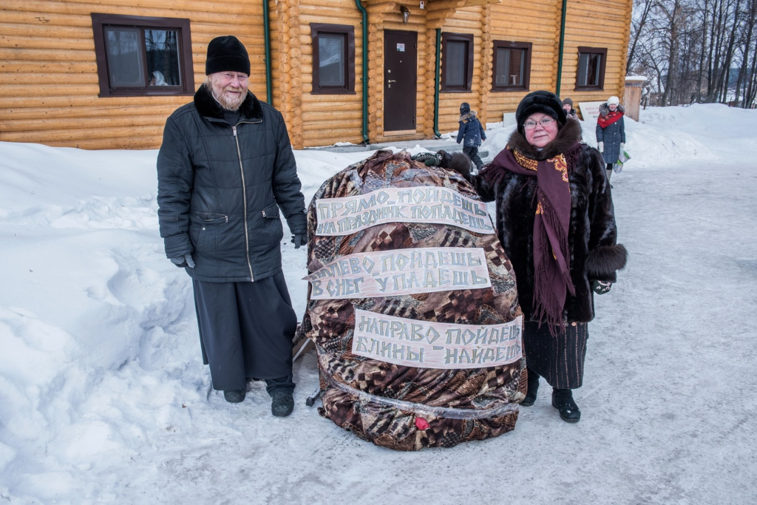
февраль

Slide 14
март

Slide 16
16 апреля

Slide 17
май

Slide 18
июнь

Slide 19
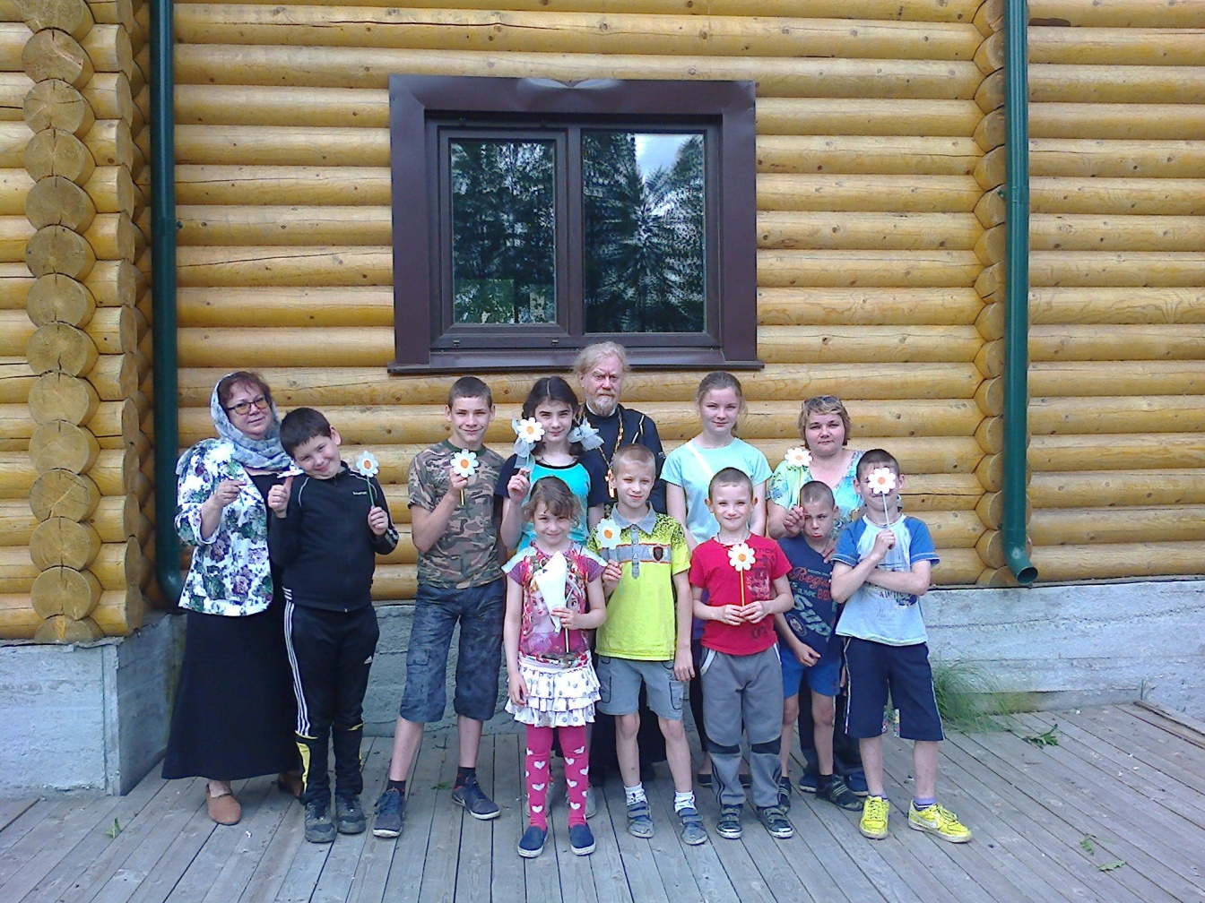
июль

Slide 20
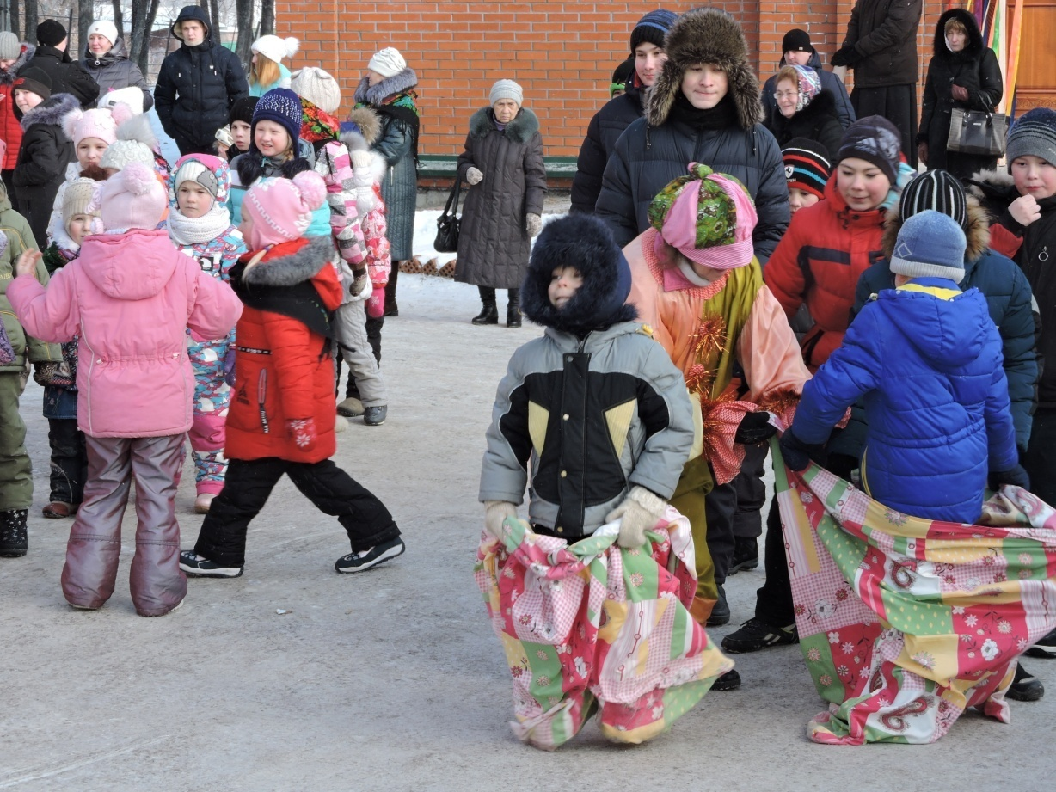
2018 год февраль

Slide 21
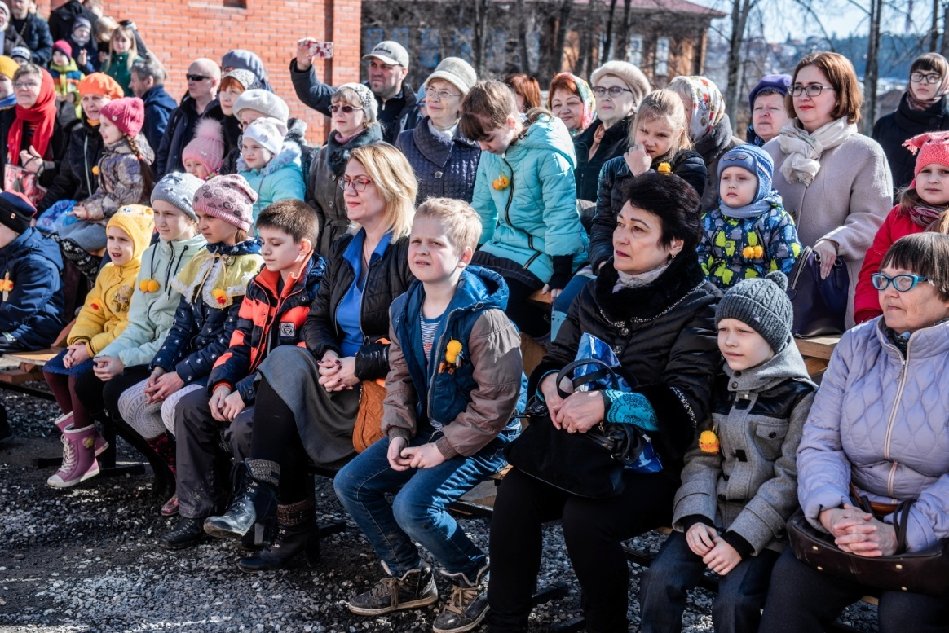
апрель

Slide 22
ноябрь

Slide 26
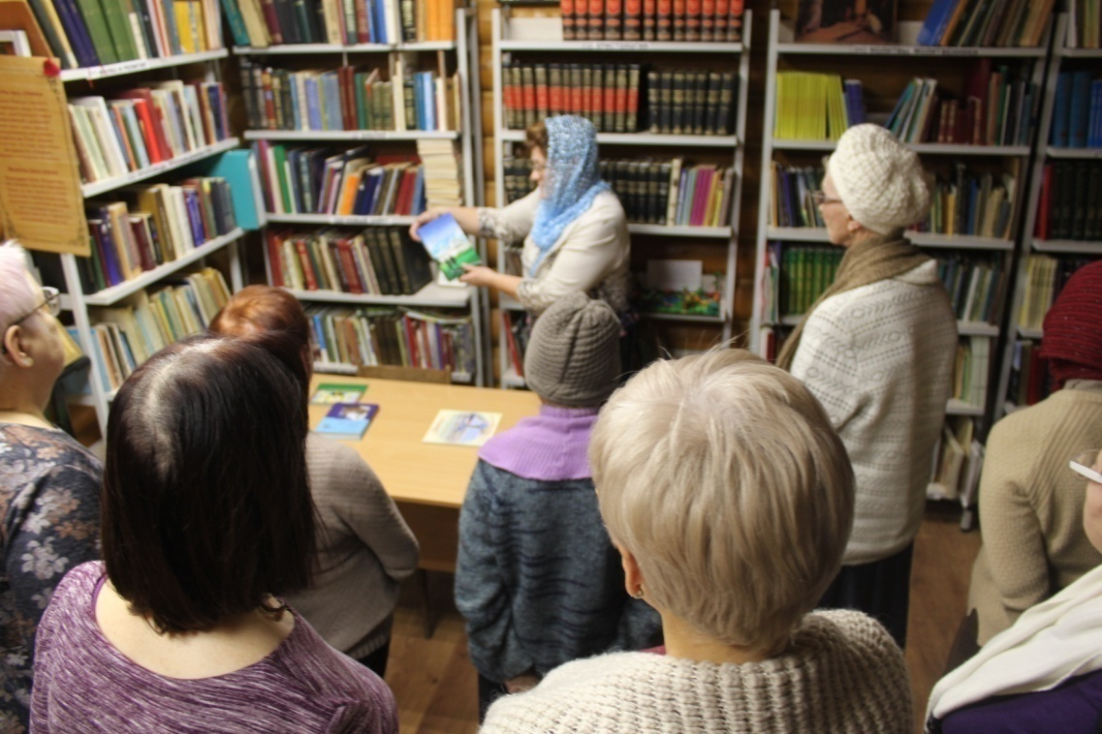
декабрь

Slide 28
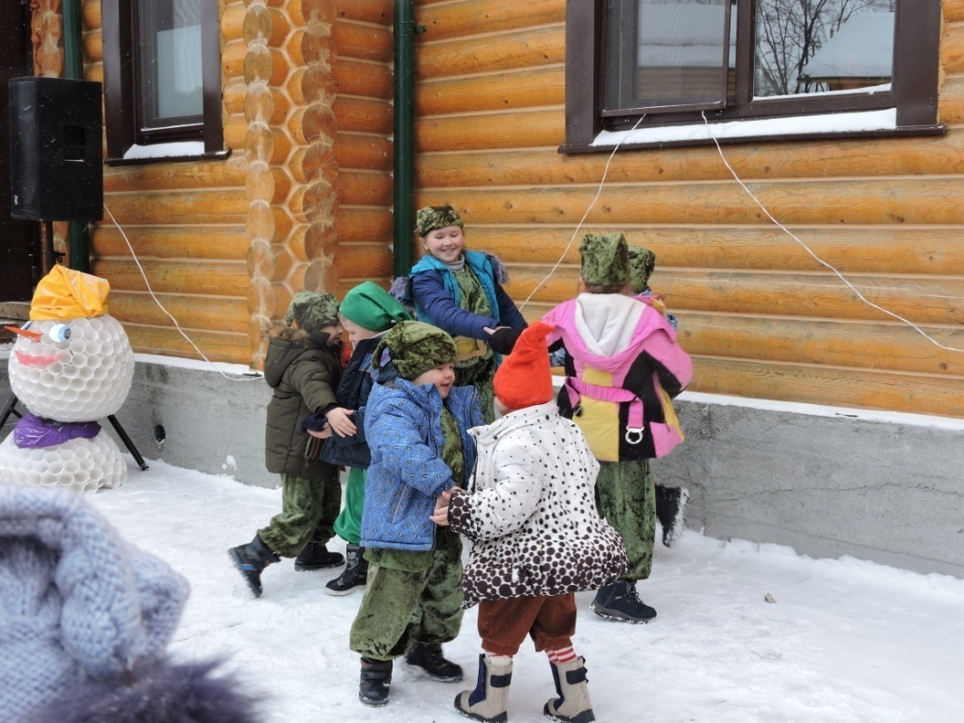
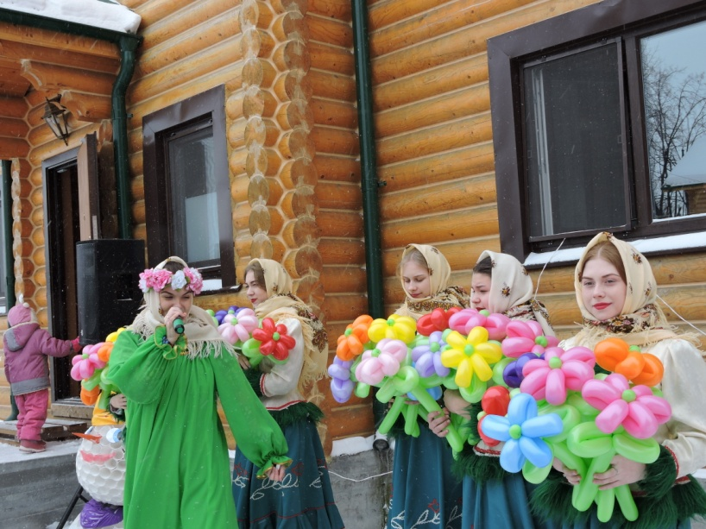
2019 год февраль

Slide 29
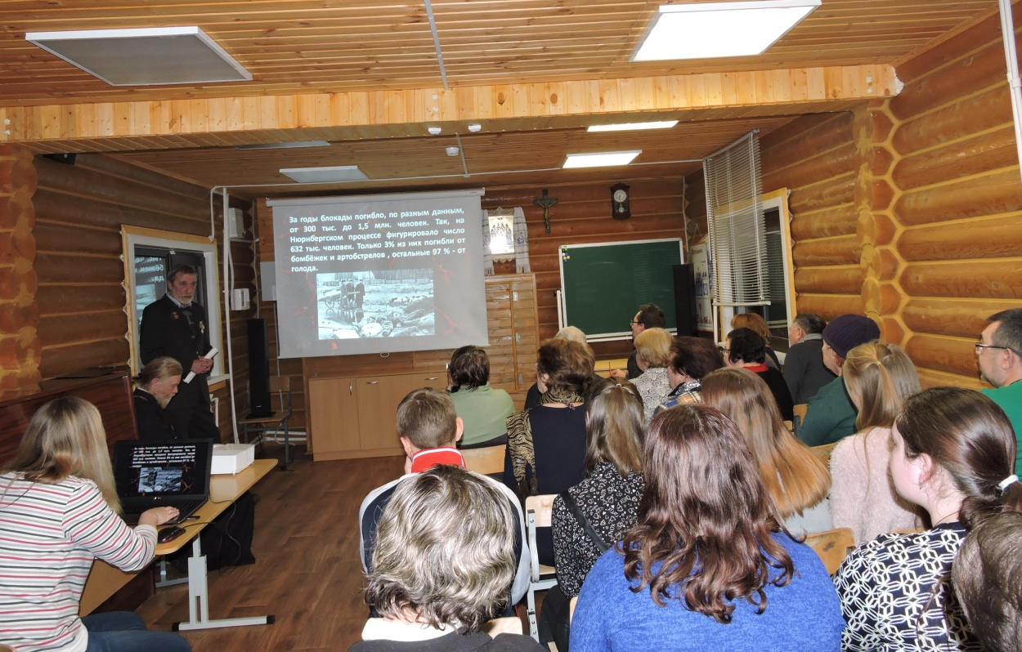

Slide 30
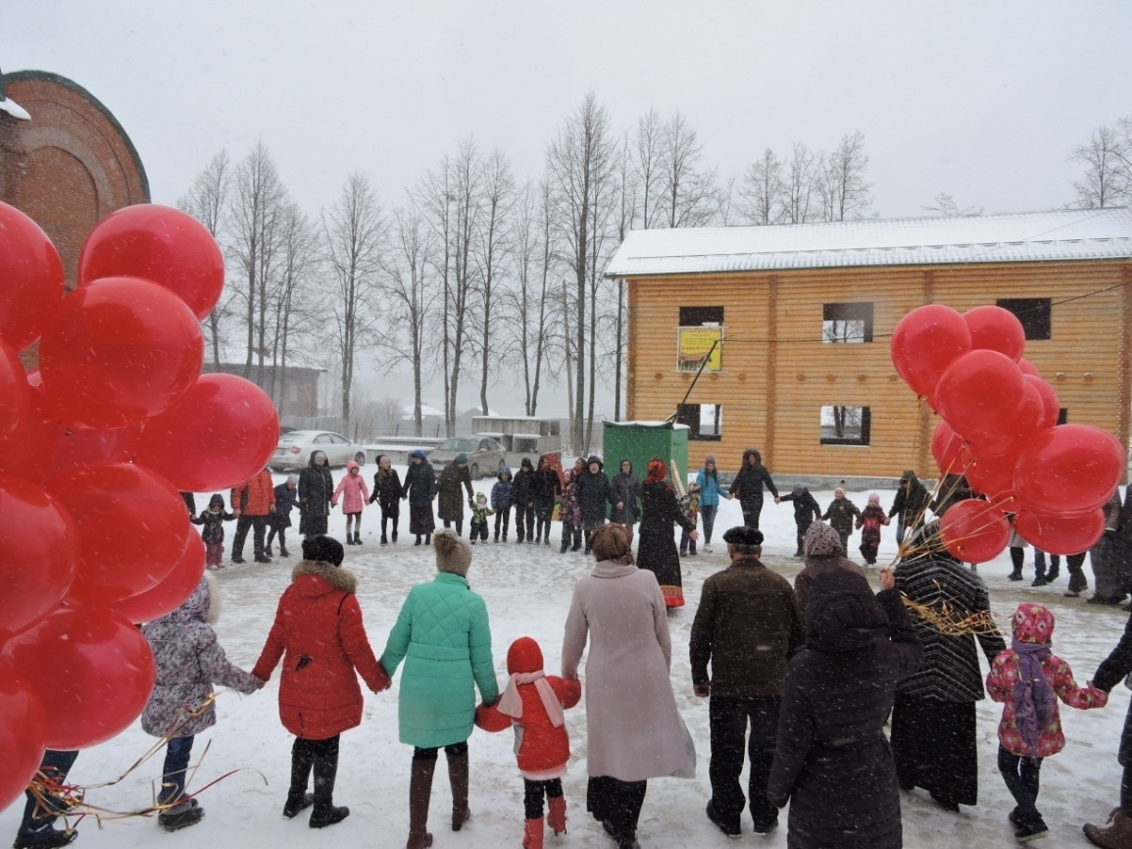
28 апреля

Slide 31
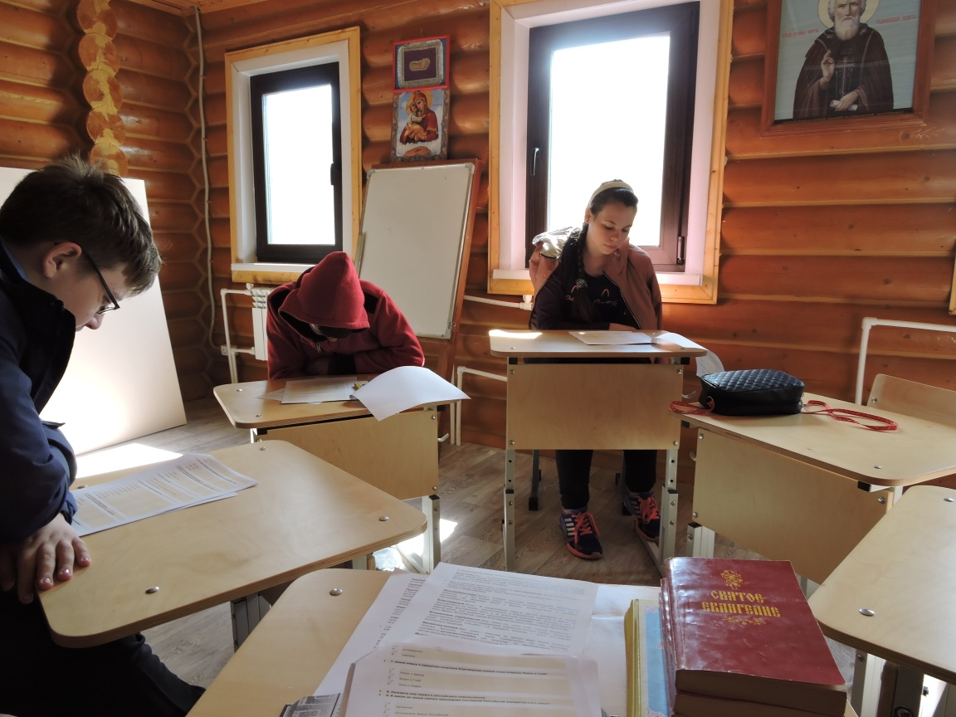
май

Slide 32
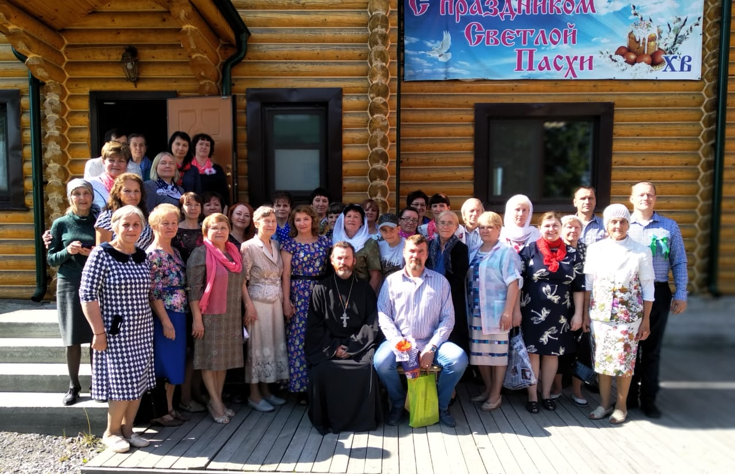
июнь

Slide 33
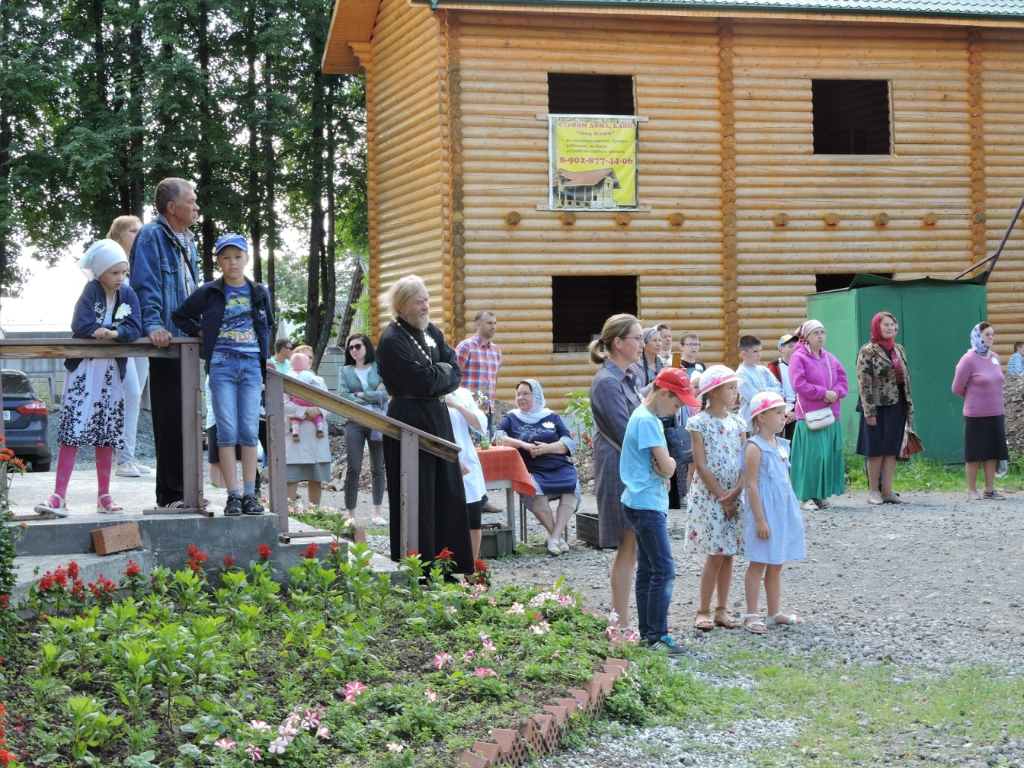
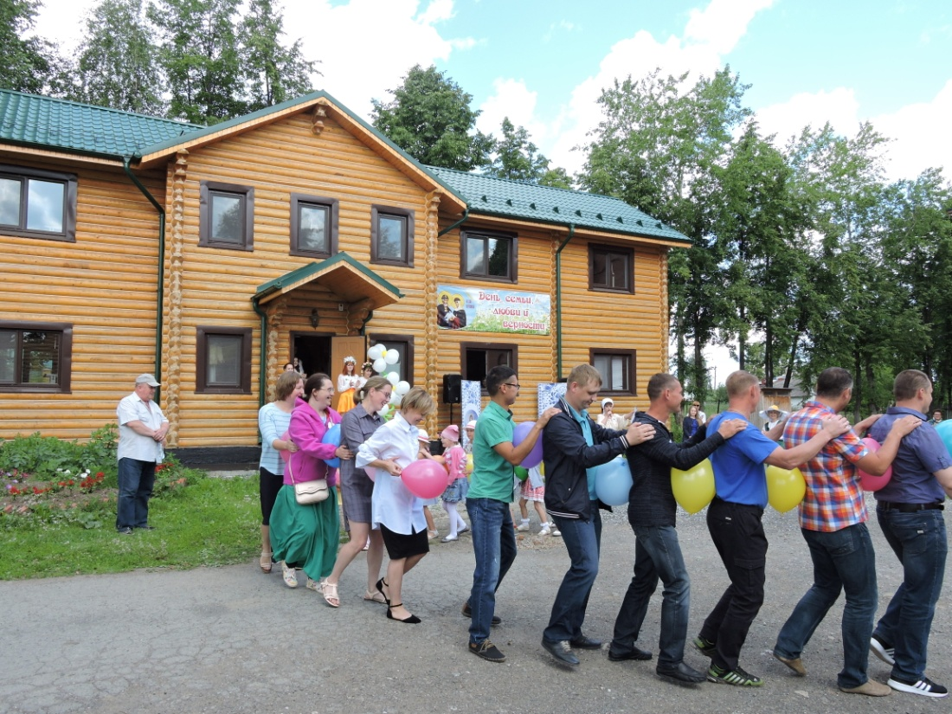
июль

Slide 34
